Slide 1
Plural of nouns
Множественное число
существительных
English teacher
Platonova D.S.

Slide 2
Hello, pupils!
Сегодня вы познакомитесь с правилами образования множественного числа существительного, узнаете, как правильно произносить окончание множественного числа.

Slide 3
Когда-то давно, в волшебной стране, в зачарованном городе, жили английские слова.
Только этот город был очень скучным. Потому что все слова которые в нем жили, были в единственном числе. В городе была всего одна собака – one dog, одна кошка – one cat, одна лисичка – one fox. В городе был только один дом – one house и только одна улица – one street. В городе было только одно дерево – one tree. А в саду росла только одна роза – one rose.

Slide 4

Согласитесь, что это был действительно очень грустный город. И вот однажды над этим городом пролетала фея английских правил

Slide 5
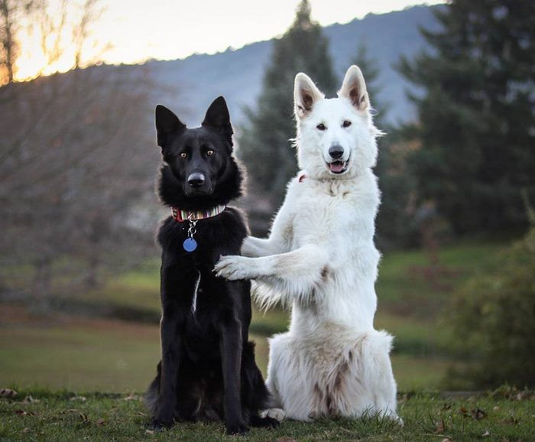
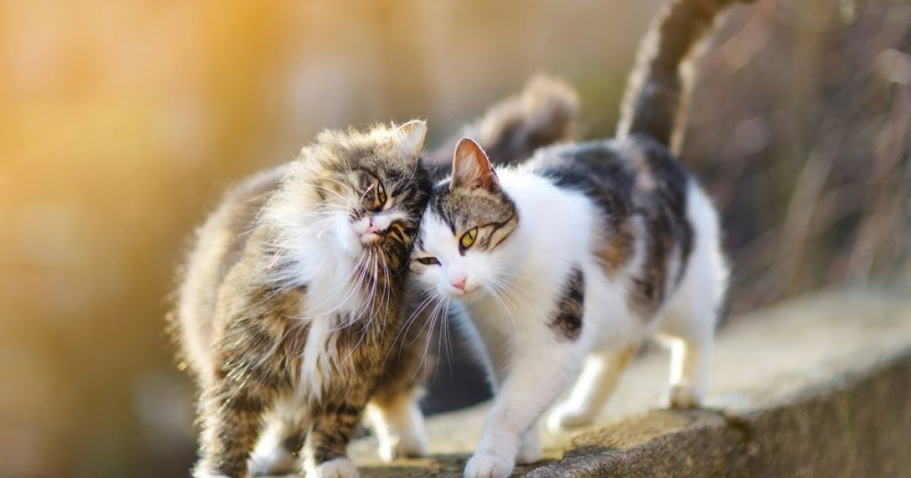
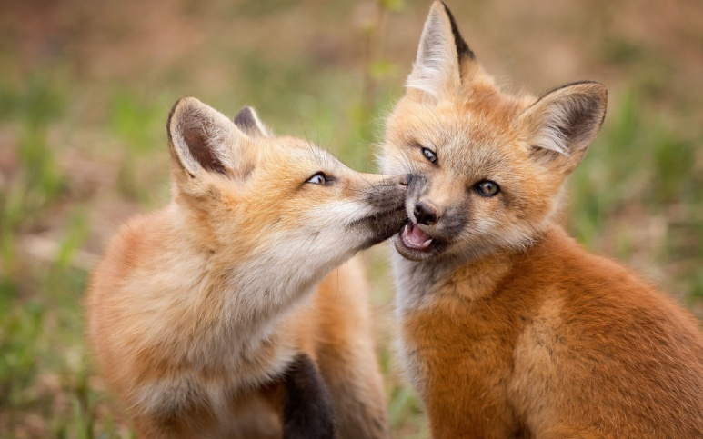
Она взглянула на город, посмотрела на него внимательно и решила, что такой грустный город ей совсем не нравится. Она взмахнула волшебной палочкой, и в городе появились:
Two cats, two dogs, two houses, two streets, two trees, two roses.

Slide 6

Вы догадались, какое волшебное заклинание произнесла фея, взмахнув волшебной палочкой?

Slide 7
Она подарила этим словам окончание, для того чтобы получилось множественное число.
One cat – two cats
One dog – two dogs
One house – two houses
One street – two streets
One tree – two trees
One rose – two roses

Slide 8
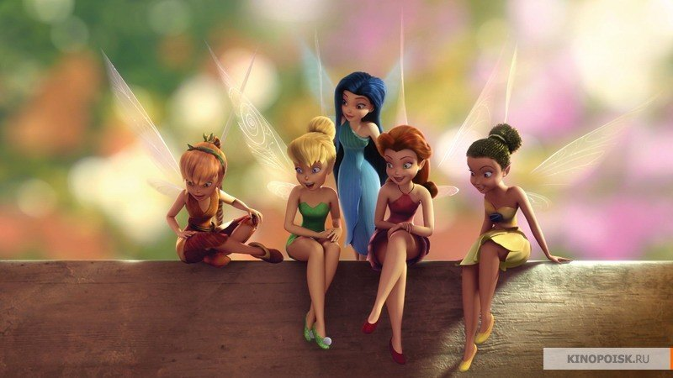
Фее понравилось, то, что у нее получилось, и она уже даже представила себе, как она рассказывает своим подругам феям об этом городе за чашечкой чая. Тут фея задумалась и поняла, что все слова у нее будут звучать по-разному.

Slide 9
Окончание сущ. во мн.ч. произносится:
[S]
[Z]
[IZ]
после глухих согласных
[f], [k], [p], [t] звучит, как [S] Cat – cats [kæts] street – streets [striːts]
после звонких согласных [m],[n],[d], [g], [v],[l], [r] и гласных окончание будет читаться, как [Z]: dog – dogs[dɔgz] tree – trees[triːz]
А после шипящих и свистящих звуков [s],[ks],[z],[ʤ], [ʃ], [ʧ ]окончание -s читается, как
[IZ] rose – roses [rəuz], buses, foxes

Slide 10


Способы образования множественного числа
сущ. Ед.ч.+ S = множественное число
Book + S = books
Pen + S = pens
S

Slide 11
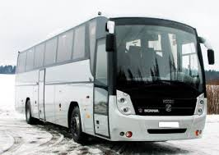
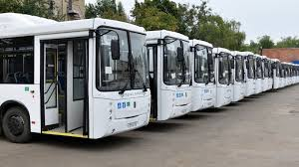
2) Существительное, оканчивающееся на
-s, -ss, -x, -sh, -ch + es = множественное число
Bus + es = buses
Box + es = boxes
Bench + es = benches
es

Slide 12
Check
Let's check how you understand the material Давай проверим, как ты понял материал. Назови множественное число этих слов, а потом проверь себя!
Bed
Dog
Star
Tree
Cap
Pie
Bus

Slide 13
Beds
Dogs
Stars
Trees
Caps
Pies
Buses

Slide 14
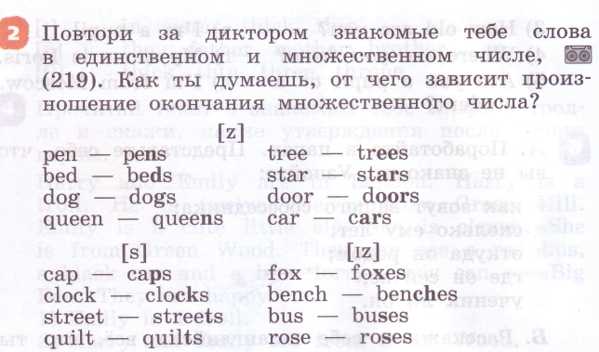
Ex. 2 p. 64

Slide 15
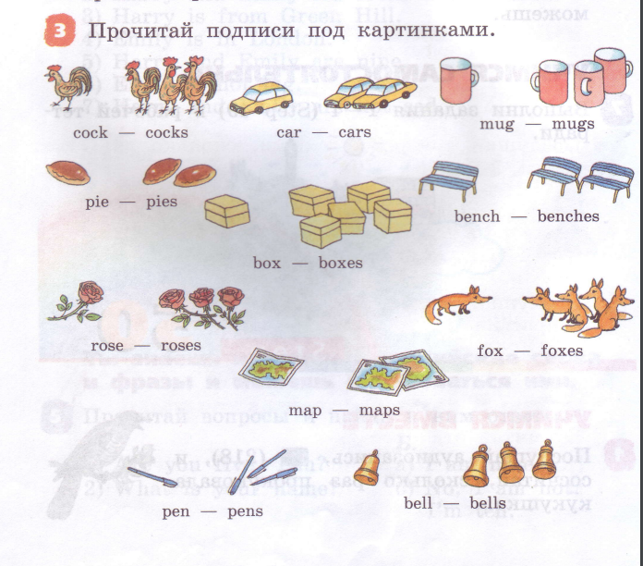
Ex. 3 p. 64

Slide 16
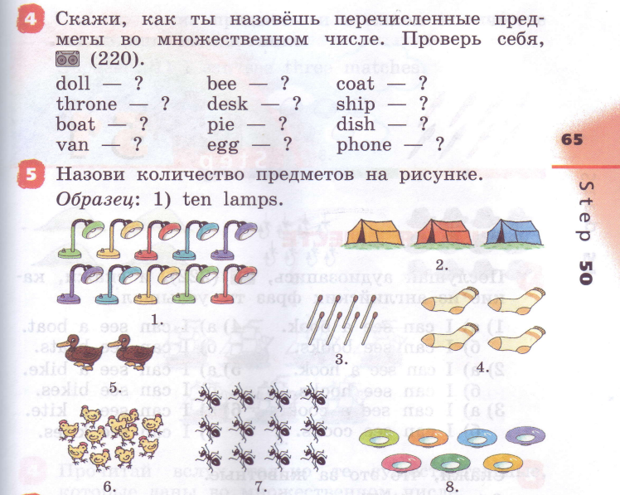

Slide 17
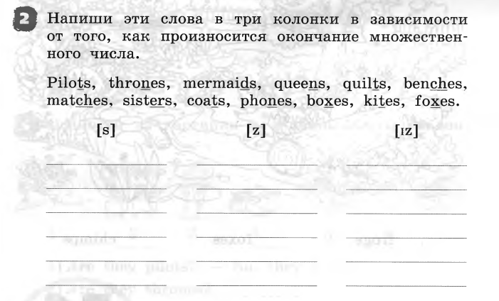
Workbook
Ex. 2 p. 89

Slide 18

Теперь ты знаешь достаточно много о множественном числе существительных, и можешь сам их образовывать.

